Slide 1
♥
WatchHealth-LSTM
AI for Life
手表里的“私人医生”
用多变量 LSTM 预测你明天的压力与疲劳
多变量 LSTM
HRV 异常预警
讯飞星火简报
留一用户验证
广州商学院 现代信息产业学院 | 神经网络与深度学习课程 Presentation
汇报人：袁志强、莫伟游、麦雄日、邱耿鑫、张百州、林梓源: | 2026.11.12

Slide 2
TEAM
六人分工
组长主操模型/实验/后端/Demo，组员各司其职
成员 | 负责板块 | 具体任务
袁志强 | 方案 / 模型实验 / Demo | LSTM 设计与训练、对比实验、FastAPI 后端、PPT 排版、现场汇报演示
莫伟游 | What Data | WESAD 下载清洗、6 人×14 天自采集、数据预处理、现场汇报演示
麦雄日 | Demo 前端 | 演示看板页面（HTML+ECharts）、卡片样式、联调
邱耿鑫 | AI Coding / 异常检测 | 讯飞星火申请与 prompt、HRV z-score 预警模块
张百州 | 调研 | 竞品调研（华为/Apple 健康）
林梓源 | 实验复现 | 复现实验并美化图表
时间节点：第 1 周数据+看板+pipeline 跑通 → 第 2 周真实数据+对比实验+接星火 → 第 3 周联调+兜底材料+排练两遍
WatchHealth-LSTM · 深度学习课程 Presentation 2/ 15

Slide 3
AGENDA
目录
课程要求 7 大板块全覆盖
①
Life Problem
⑤
Model & Experiment
我想解决什么问题？
用了什么模型？效果怎么样？
②
What Data
⑥
Live Demo
为了解决这个问题收集什么数据
现场演示
③
My Solution
⑦
Reflection
我设计了什么方案
模型局限与上线还差什么
④
AI Coding
我如何让 AI 帮我实现
WatchHealth-LSTM · 深度学习课程 Presentation 3 / 15

Slide 4
① LIFE PROBLEM
期末周，身体先崩了
真实场景：连续熬夜 → HRV 狂掉 → 某天突然心慌，才后悔没早点注意
!
Z
?
压力大
睡眠乱
没预警
作业、考试、实习全堆在一起，长期处于高压而不自知
白天补觉、晚上失眠，睡眠节律完全被期末打乱
手表只显示当前心率，没人告诉我“明天可能会崩”
我们要做什么？ 让手表像“私人医生”一样：提前一天告诉你明天状态怎么样、要不要缓一缓 —— 不是医疗器械，是健康提醒。
WatchHealth-LSTM · 深度学习课程 Presentation 4 / 15

Slide 5
② WHAT DATA
两路数据：公开数据集 ＋ 自采集
手表能采集的生理指标 × 每晚一条压力自评标签
D
WESAD 公开数据集
S
6 人 × 14 天自采集
15 名受试者 · 胸部+腕部传感器
心率 / HRV / EDA / 加速度
标签：baseline / stress / amusement
用途：预训练 + 验证思路
组员用手表/手机记录真实期末周
特征：静息心率、HRV、深睡、REM、步数、久坐
标签：每晚 1–10 分压力自评
用途：微调 + 现场演示
输入特征（7 维 × 7 天窗口）
静息心率
HRV rmssd
深睡时长
REM 时长
步数
久坐时长
前日压力
标签对齐方式：用连续 7 天特征 → 预测“明天”的压力分（next-day regression）
WatchHealth-LSTM · 深度学习课程 Presentation 5 / 15

Slide 6
③ MY SOLUTION
系统架构：四模块闭环
对标高端智能手表：看板 / 预测 / 预警 / 简报
多变量 LSTM 时序预测
明日压力 / 疲劳分
⌚
FastAPI 后端
演示看板
异常检测（滑动窗口 z-score）
智能手表
心率·HRV·睡眠·步数
/api/demo
/api/predict
ECharts 曲线
预警卡 · AI 简报
HRV 骤降红色预警
讯飞星火 LLM
自然语言健康简报
离线训练管线： WESAD ＋ 自采集 ＋ 合成演示数据 → PyTorch 训练（留一用户验证） → best_lstm.pth → 后端加载推理
WatchHealth-LSTM · 深度学习课程 Presentation 6 / 15

Slide 7
④ AI CODING
我们怎么让 AI 帮忙
AI 写骨架，人来做设计、定口径、把质量关
我们做的事 | AI 帮我们做的事
定架构、定特征、定标签 | 写 LSTM 网络骨架、训练循环、数据加载
设计对比实验、定评估口径（留一用户） | 写 FastAPI 接口、ECharts 看板页面
调 prompt 让简报“像人话” | 写异常检测阈值逻辑、Matplotlib 出图
AI 工具链
豆包 / DeepSeek：代码骨架生成
GitHub Copilot：补全
讯飞星火：产品内嵌的健康简报 LLM
我们反复打磨的 prompt
“你是温和的大学生健康助手。不要做医疗诊断；发现 HRV 异常要建议咨询医生；80 字以内，像朋友一样说话。”
核心代码由 AI 生成初稿，但每个模块我们都跑通、读懂、并能现场解释；实验数字全部由 run_experiments.py 一键复现。
WatchHealth-LSTM · 深度学习课程 Presentation 7 / 15

Slide 8
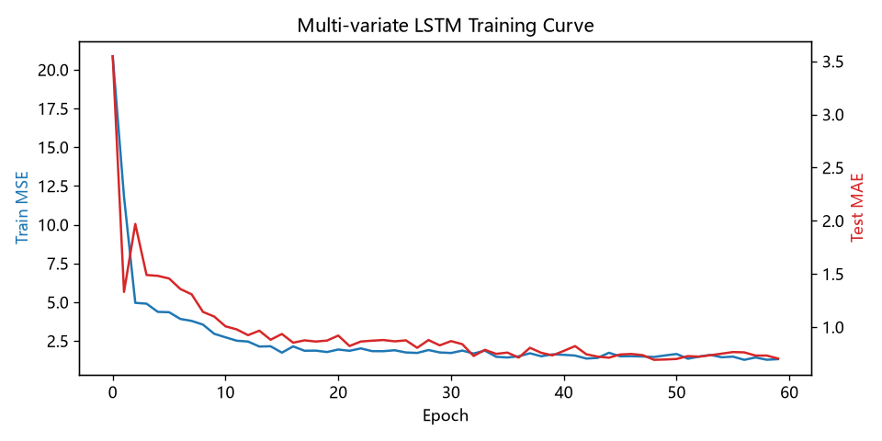
⑤ MODEL
模型：小而稳的两层 LSTM
几百条样本，5.4 万参数比大模型更抗过拟合
输入
LSTM × 2 层
全连接头
输出
训练曲线（留一用户测试集）
过去 7 天 × 7 维
(batch, 7, 7)
hidden 64
dropout 0.2
64 → 32 → 1
明日压力分 1–10
关键参数与训练细节
54,081
7 天
60 ep
参数量（5.4 万）
滑动窗口（消融验证）
训练轮数（早停选优）
优化器 Adam(lr=1e-3) · 损失 MSE · batch 16 · 按测试 MAE 保存最优权重
收敛稳定，未出现过拟合反弹
WatchHealth-LSTM · 深度学习课程 Presentation 8 / 15

Slide 9
⑤ EXPERIMENT
实验：每个数字都可复现
python model/run_experiments.py 一键复现整张表
留一用户验证
标准化防泄漏
同口径对比
5 人训练 / 1 人测试，模型没见过测试者
μ/σ 只拟合训练集
同一测试集、同一划分
模型 | MAE ↓ | RMSE ↓ | R² ↑
Persistence（昨天=明天） | 1.17 | 1.83 | 0.28
MLP（拉平全连接） | 0.88 | 1.34 | 0.61
单变量 LSTM（仅 HRV） | 1.10 | 1.60 | 0.45
多变量 LSTM（我们的，7 天） | 0.73 | 1.17 | 0.71
多变量 LSTM（14 天窗口，消融） | 0.80 | 1.25 | 0.70
38%
相比 Persistence
MAE 误差下降
R² = 0.71
发现：单变量 LSTM 换个人反而不如 MLP —— HRV 个人基线差异大，多变量互补是必要的，不是堆料。
WatchHealth-LSTM · 深度学习课程 Presentation 9 / 15

Slide 10
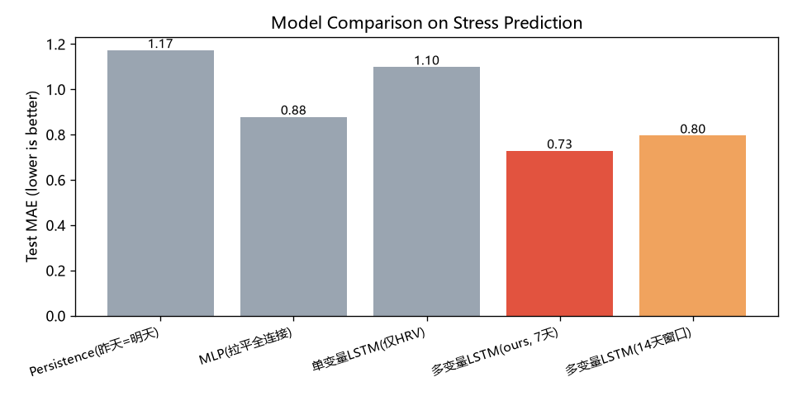
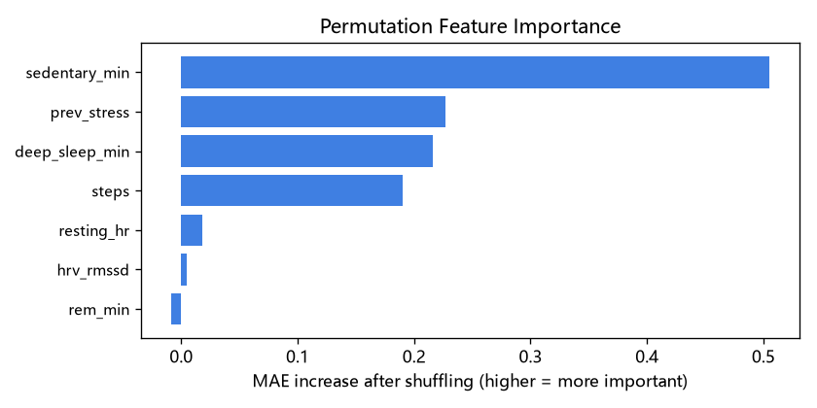
⑤ EXPERIMENT
模型对比与特征重要性
真实训练输出图（experiment/ 目录原图）
模型对比（Test MAE，越低越好）
置换特征重要性（打乱后 MAE 上升量）
我们的多变量 LSTM 全项最优
Top3：久坐时长 / 前日压力 / 深睡
解读：期末周“久坐不动”是最强的压力信号；14 天窗口无提升（0.80 vs 0.73），所以选 7 天 —— 一周刚好覆盖周末效应。
WatchHealth-LSTM · 深度学习课程 Presentation 10 / 15

Slide 11
⑤ ANOMALY DETECTION
HRV 骤降预警：跟自己比才靠谱
HRV 个体差异极大（有人 30ms 有人 80ms），绝对阈值没有意义
1
建基线
真实案例（演示数据 · 期末周）
以本人过去 N 天 HRV 为个人基线（μ, σ）
46ms → 24ms
算偏离
HRV 两天内下降 49%，z = -5.4（阈值 -2.5）
2
当日 z 分数 ＜ -2.5 且降幅 ＞ 15%
Q：为什么不用 LSTM 重构误差？
数据量太小（几百条），重构器训练不稳。z-score 可解释、零训练成本、按个人基线自适应；重构误差法列入未来工作。
3
发预警
红色卡片：建议早睡，必要时咨询医生
对标 Apple Watch「心率异常通知」，我们做的是趋势预警。
WatchHealth-LSTM · 深度学习课程 Presentation 11 / 15

Slide 12
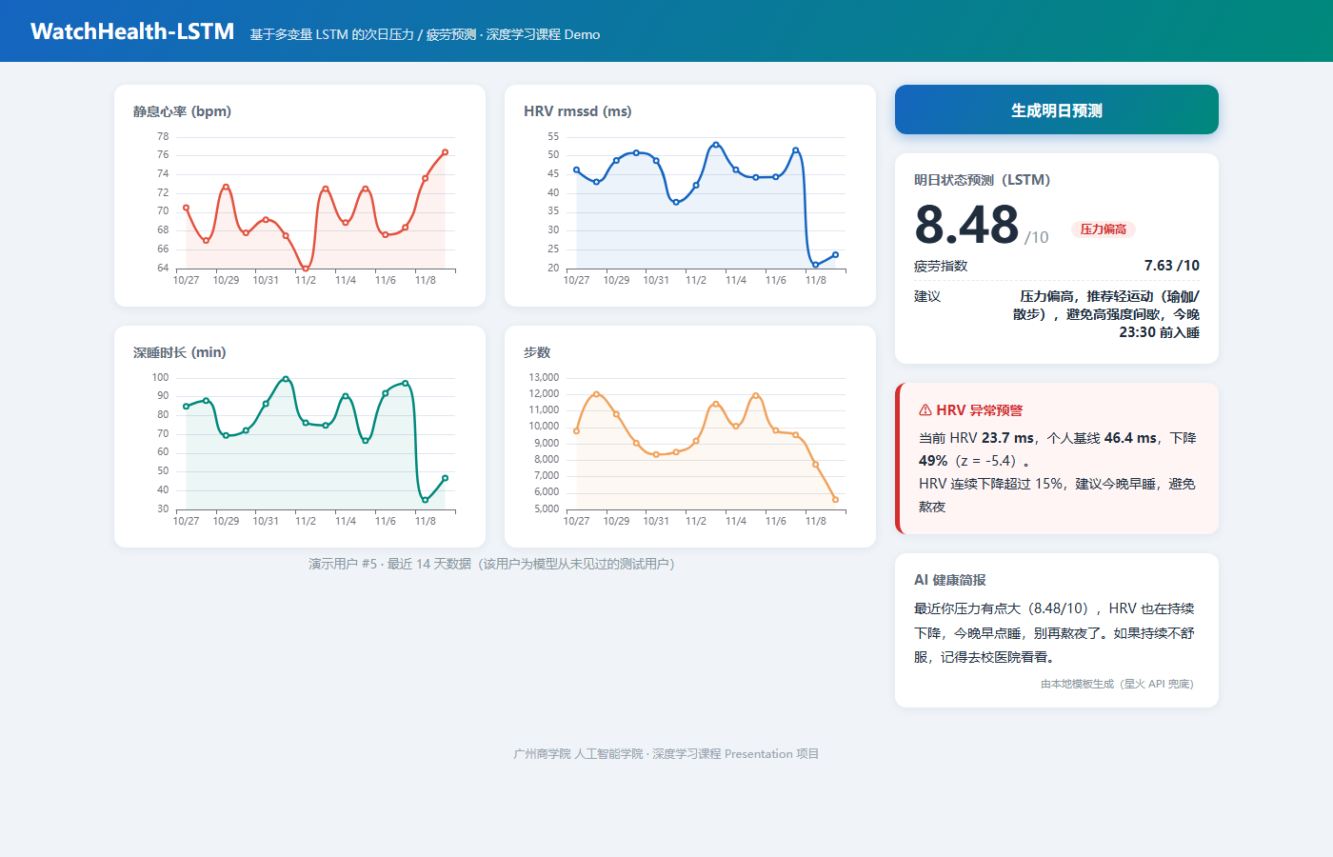
⑥ LIVE DEMO
现场演示
http://localhost:8000 · 测试用户是模型从没见过的人
1
打开看板
期末周前后 14 天，心率/HRV/深睡/步数四条曲线 —— 注意 HRV 的断崖
2
点「生成明日预测」
压力 8.5/10、疲劳 7.6/10 —— 当天真实自评就是 8.5，几乎命中
3
看红色预警卡
HRV 46ms → 24ms，下降 49%（z=-5.4），建议今晚早睡
4
看 AI 简报
讯飞星火实时生成，页面标注来源；无额度自动走本地模板兜底
▲ 真实运行截图：预测 8.48 vs 真实 8.5，红色 HRV 预警 + AI 简报
WatchHealth-LSTM · 深度学习课程 Presentation 12 / 15

Slide 13
⑦ REFLECTION
诚实地说，模型还有很多局限
我们知道它哪里不行 —— 这比假装它完美更重要
样本量太小
标签主观
6 人 × 14 天 ≈ 几百条样本，刚够 LSTM 起步；泛化能力待验证
压力自评 1–10 分，每个人的“7 分”含义不同
已缓解：留一用户验证 + 5.4 万小参数 + dropout
未来：PSS 量表 / 皮质醇检测校准
场景单一
不能替代医生
只覆盖期末周，没考虑运动、生病、咖啡因等干扰
输出只是“趋势提醒”，不是医疗诊断
未来：扩充多场景长期数据
已在 prompt 中硬约束：异常时建议咨询医生
WatchHealth-LSTM · 深度学习课程 Presentation 13 / 15

Slide 14
FUTURE WORK
如果真的上线，还需要解决什么
从课程 Demo 到真实产品的四步
1
数据上量
100+ 人 × 3 个月真实数据；打通 Apple HealthKit / 华为运动健康 API
2
模型升级
多任务学习（压力+疲劳+睡眠质量联合预测）；数据量上来后换 Transformer
3
工程闭环
模型压缩部署到手表端；预警推送服务；隐私合规（数据不出设备，联邦学习）
4
冷启动
新用户先跑一周规则基线（z-score 预警可用），攒够数据再切换到 LSTM
WatchHealth-LSTM · 深度学习课程 Presentation 14/ 15

Slide 15
谢谢聆听
Thanks for Listening
WatchHealth-LSTM · 广州商学院 现代信息产业学院 · 人工智能

